Slide 1
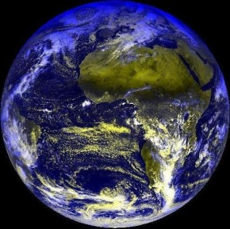
GEOGRAFICKÉ POJMY

Slide 2
Zentiva
Bratislava
orbita
Karpaty
troposféra
Polyfunkčné sídla
rendzina
Úmorie
urbanizácia
5.storočie
Žitný ostrov
mahagón

Slide 3
Varíjske vrásnenie
Hlavné priemyselné oblasti
Tektonické pohyby
Pangea
Zrážkové pásma Zeme
Astenosféra

Slide 4
Čergov
Európska únia
Flyšové pohoria
Železná opona
Vyvreté horniny
1960

Slide 5
K daným pojmom z politickej geografie priraďte štát : republika, monarchia, federácia,
- cestovateľ prechádza cez podnebné pásma , pre ktoré je typické:
a/ časté striedanie cyklonálnych a anticyklonálnych situácií
b/ denná amplitúda 40º C
c/ ročný úhrn zrážok – 1500 – 3000 mm a teploty vzduchu 24º – 28º C
- Doplňte podnebné pásma a uveďte konkrétnu oblasť sveta, v ktorej sa nachádza

Slide 6
Uveďte príklady krajín s prevahou vodnej, tepelnej a jadrovej energetiky
- Aké sú výhody alternatívnych zdrojov energie?

Slide 7
Rozhodnite, ktorý z nasledujúcich výrokov je pravdivý a ktorý nepravdivý. Nepravdivé opravte a svoj názor zdôvodnite :
- oblasť Patagónie sa nachádza v miernom podnebnom pásme
- najvýznamnejším vývozcom hovädzieho mäsa a konzerv je Argentína
- letá na južnej pologuli sú chladnejšie a dlhšie ako na severnej pologuli

